Slide 1
การตรวจสอบเอกสารเบิกจ่ายค่าครุภัณฑ์
นพวรรณ โลนุช

Slide 2
ราคามาตรฐานของสำนักงบประมาณหรือหน่วยงานอื่น
ราคามาตรฐาน คือ ราคาครุภัณฑ์ที่สำนักงบประมาณกำหนดให้ส่วนราชการและรัฐวิสาหกิจ ถือปฏิบัติในการจัดซื้อครุภัณฑ์ที่มี Spec ตามที่กำหนดไว้ในบัญชีราคามาตรฐานครุภัณฑ์
เกณฑ์ราคาพื้นฐาน คือ ราคาพื้นฐานสำหรับอุปกรณ์ ICT ที่กระทรวงดิจิทัลเพื่อเศรษฐกิจและสังคมกำหนดไว้
เกณฑ์ราคากลางและคุณลักษณะพื้นฐานของระบบกล้องโทรทัศน์วงจรปิด

Slide 3
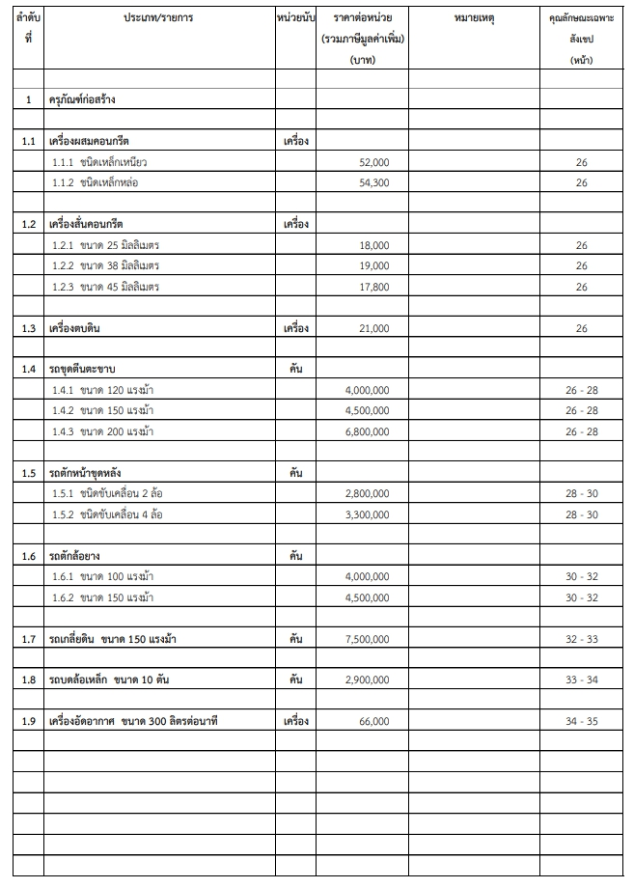
วิธีการหาข้อมูลราคามาตรฐานครุภัณฑ์จากสำนักงบประมาณ

Slide 4
ตารางแสดงวงเงินงบประมาณที่ได้รับจัดสรรและราคากลาง (ราคาอ้างอิง) ในการจัดซื้อจัดจ้างที่มิใช่งานก่อสร้าง (กรณีมีหนึ่งรายการ)
แบบ บก.06
ตารางแสดงวงเงินงบประมาณที่ได้รับจัดสรรและรายละเอียดค่าใช้จ่าย
การจัดซื้อจัดจ้างที่มิใช่งานก่อสร้าง

Slide 5
ปัญหาที่พบในการตรวจสอบเอกสารการเบิกจ่าย
1. การจัดทำรายละเอียดประกอบการจัดซื้อครุภัณฑ์ พบว่ายังมีการกำหนดรุ่นครุภัณฑ์ กำหนดประเทศ กำหนดโซนทวีป เป็นต้น
2. การจัดทำราคากลางของหน่วยงานยังพบว่ามีข้อผิดพลาด กำหนดราคากลางเกินราคามาตรฐาน และเกินเกณฑ์ราคาพื้นฐาน (คอมพิวเตอร์)
3. การจัดทำสัญญาซื้อขาย จำนวนรายการไม่ตรงกับราคากลาง (กรณีมีรายการ
ประกอบย่อย) และจำนวนรายการไม่ครบถ้วน และมีการทำสัญญาซื้อขายเกินราคากลาง
เกินราคามาตรฐาน
4. กรณีเปลี่ยนแปลงชื่อรายการครุภัณฑ์ ต้องได้รับอนุมัติจากหัวหน้าส่วนราชการ
ก่อนการดำเนินการจัดซื้อ

Slide 6
ปัญหาที่พบในการตรวจสอบเอกสารการเบิกจ่าย
5. กรณีมีการเปลี่ยนแปลงยี่ห้อ รุ่น ครุภัณฑ์ และการขยายระยะเวลาส่งมอบ ต้องได้รับการอนุมัติจากหัวหน้าส่วนราชการ (คณบดี)
6. กรณีการเปลี่ยนแปลงยี่ห้อ รุ่น ครุภัณฑ์ และขยายระยะเวลาการส่งมอบ จะต้องดำเนินการแก้ไขสัญญาซื้อขาย ก่อนการตรวจรับครุภัณฑ์
7. งานก่อสร้าง กรณีมีการเปลี่ยนแปลงแบบรูปรายการ ต้องได้รับการอนุมัติจากหัวหน้าส่วนราชการ และจะต้องดำเนินการแก้ไขสัญญา ก่อนการตรวจรับงาน
8. งานก่อสร้าง กรณีมีการขยายระยะเวลาส่งมอบงาน และงดหรือลดค่าปรับ ต้องได้รับอนุมัติจากหัวหน้าส่วนราชการ และต้องดำเนินการก่อนการส่งมอบงานงวดสุดท้าย
9. การบันทึกข้อมูลในระบบ ERP ไม่ครบถ้วน ตามสัญญาซื้อขาย เช่น ชื่อรายการ ยี่ห้อ รุ่น และมิติทางการเงินยังบันทึกไม่ถูกต้อง

